Slide 1


Diploma do Currículo dos Ensinos Básico e Secundário
Decreto-Lei n.º 55/2018, 6 de julho | Síntese
Ciclo de reuniões com as Escolas
julho de 2018

Slide 2

Porquê?
Porque Portugal ainda tem um problema sério de qualidade das aprendizagens e de equidade na prestação do serviço educativo
Porque a autonomia e flexibilidade são instrumentos que permitem às escolas melhorar a qualidade do trabalho educativo, pela possibilidade de o adequarem à sua realidade

Slide 3
Porquê?
Educação bem público: mais, melhor, para TODOS

Slide 4
Roteiro
Apropriação
Intencionalidade
Acompanhamento

Slide 5
Roteiro
IDEIAS CENTRAIS
E
TESTEMUNHOS

Slide 6
Que aluno queremos?
12 anos de escolaridade obrigatória
Princípios | Visão de Aluno | Valores | Áreas de competências
Perfil dos Alunos

Slide 7
Que aluno queremos?
*
Matriz comum para todas as escolas e ofertas educativas no âmbito da escolaridade obrigatória, designadamente ao nível curricular, no planeamento, na realização do ensino e da aprendizagem
e na avaliação interna e externa da aprendizagem dos alunos

Slide 8
Que aluno queremos?
CONJUNTO COMUM
Conhecimentos | Capacidades | Atitudes
Aprendizagens essenciais
…à procura de espaço curricular

Slide 9
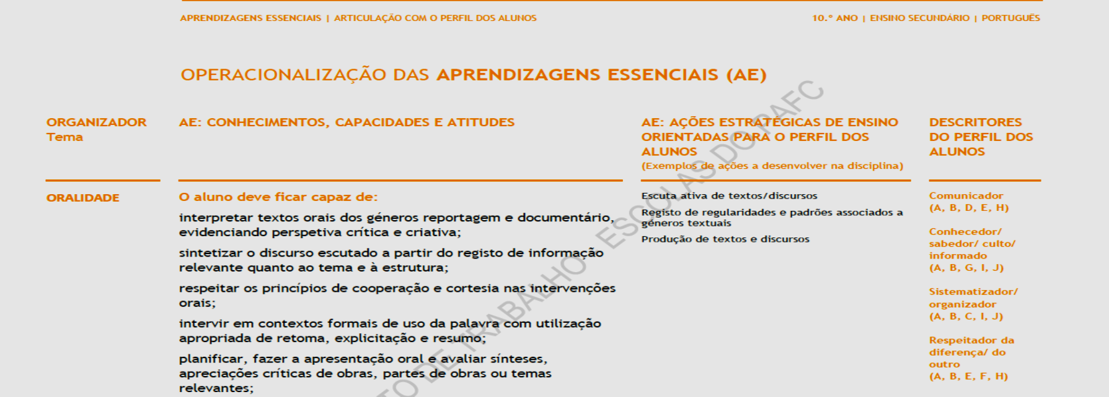
Que aluno queremos?
*

Slide 10
Currículo?
DIPLOMA DO CURRÍCULO
DOS ENSINOS BÁSICO E SECUNDÁRIO
Decreto-Lei n.º 55/2018, 6 de julho
O que nos diz a divisão sistemática?
CURRÍCULO [Capítulo II]
i) CONCEÇÃO, ii) OPERACIONALIZAÇÃO e iii) AVALIAÇÃO

Slide 11
Os princípios e as matrizes
(Art. 4.º)
Melhoria da qualidade do ensino e da aprendizagem: abordagem multinível, reforço de intervenção curricular das escolas, caráter formativo da avaliação – Perfil dos alunos à saída da escolaridade obrigatória
Exercício efetivo de autonomia curricular
Escola inclusiva
Professores – agentes principais de desenvolvimento curricular
Decreto-Lei n.º 55/2018, 6 de julho
Capítulo I
Princípios
orientadores

Slide 12
Os princípios e as matrizes
(Art. 4.º)
Definição de opções curriculares: envolvimento de alunos e de encarregados de educação
Flexibilidade contextualizada
Coautoria curricular e responsabilidade partilhada
Valorização da identidade do ensino secundário
Gestão e lecionação interdisciplinar e articulada do currículo: projetos aglutinam aprendizagens das diferentes disciplinas, planeados, realizados e avaliados em conjunto
Decreto-Lei n.º 55/2018, 6 de julho
Capítulo I
Princípios
orientadores

Slide 13
Os princípios e as matrizes
Decreto-Lei n.º 55/2018, 6 de julho
Capítulo I
Princípios
orientadores
(Art. 4.º)
Natureza transdisciplinar das aprendizagens – conhecimento científico, curiosidade intelectual, espírito crítico e interventivo, criatividade e trabalho colaborativo
Artes, ciência e tecnologia, desporto e humanidades: componentes estruturantes
Educação para a cidadania e para o desenvolvimento

Slide 14
Os princípios e as matrizes
(Art. 4.º)
Trabalho colaborativo e interdisciplinar no planeamento, realização e avaliação das aprendizagens
Avaliação das aprendizagens: parte integrante da gestão do currículo e instrumento ao serviço do ensino e das aprendizagens
Instrumentos de avaliação externa: intervenção atempada e rigorosa, sustentada pela informação decorrente do processo de aferição
Avaliação interna e externa: complementaridade
Decreto-Lei n.º 55/2018, 6 de julho
Capítulo I
Princípios
orientadores

Slide 15
Os princípios, as matrizes e a sua gestão
Da matriz curricular-base
À matriz curricular de escola

Slide 16
Os princípios, as matrizes e a sua gestão
Da matriz curricular-base
Complemento à Educação Artística

Slide 17
Os princípios, as matrizes e a sua gestão
Da matriz curricular-base
Cidadania e Desenvolvimento

Slide 18
Os princípios, as matrizes e a sua gestão
DIMENSÃO TRANSVERSAL
Cidadania e Desenvolvimento
1.º Ciclo
Área transversal
Objeto de avaliação
Ensino Secundário
Organização é decisão de escola
Disciplina autónoma
Em coadjuvação
Em justaposição
Abordagem de temas e projetos sob coordenação de um dos professores
Registo da participação dos projetos no certificado
2.º e 3.º Ciclos
Disciplina autónoma
Objeto de avaliação

Slide 19
Os princípios, as matrizes e a sua gestão
Direitos Humanos
Igualdade de Género
Interculturalidade
Desenvolvimento Sustentável;
Educação Ambiental
Saúde
1.º Grupo
Sexualidade
Media
Instituições e participação democrática
Literacia financeira e educação para o consumo
Segurança rodoviária
Risco
O que é necessário fazer?
Definir a Estratégia de Educação para a Cidadania de Escola
2.º Grupo
Empreendedorismo
Mundo do Trabalho
Segurança, Defesa e Paz
Bem-estar animal
Voluntariado
Outras, a decidir pela escola
3.º Grupo

Slide 20
Os princípios, as matrizes e a sua gestão
Da matriz curricular-base à matriz curricular de escola
Prioridades e Opções curriculares
Domínios de Autonomia Curricular

Slide 21
Os princípios, as matrizes e a sua gestão
*
Da matriz curricular-base à matriz curricular de escola
As disciplinas desaparecem?
Não
Os DAC têm de ser anuais?
Não
E a avaliação?
DAC
Áreas de confluência de trabalho interdisciplinar e de articulação curricular, desenvolvidas a partir da matriz curricular-base, tendo por referência os documentos curriculares
Combinações totais ou parciais de áreas disciplinares/disciplinas

Slide 22
Os princípios, as matrizes e a sua gestão
*
Da matriz curricular-base à matriz curricular de escola
Promoção do envolvimento dos ALUNOS
no desenho das opções e na avaliação da sua eficácia
Opções curriculares
Integração de projetos no horário semanal
Alternância de períodos de funcionamento disciplinar com multidisciplinar
Organização de disciplinas em trimestres, semestres ou outra
Fusão de disciplinas
Turmas de contiguidade, …

Slide 23
Os princípios, as matrizes e a sua gestão
*
Constituição de equipas educativas
Permitem:
Aumentar o trabalho colaborativo
Rentabilizar o trabalho dos professores
Reduzir o n.º de professores por turma/grupo de alunos
Evitar a dispersão do trabalho docente
Acompanhar os alunos de forma mais próxima
…

Slide 24
Ensino Secundário
Permuta e substituição de disciplinas
Adoção de um percurso formativo próprio
CCH – permutas de disciplinas
CAE e CP – substituições de disciplinas

Slide 25
Ensino Secundário

Slide 26
Produção de efeitos
O diploma aplica-se a todos os anos iniciais de ciclo/nível de ensino e às turmas do PAFC de 2017/2018
Os restantes anos continuam com os diplomas que atualmente os regem

